Slide 1

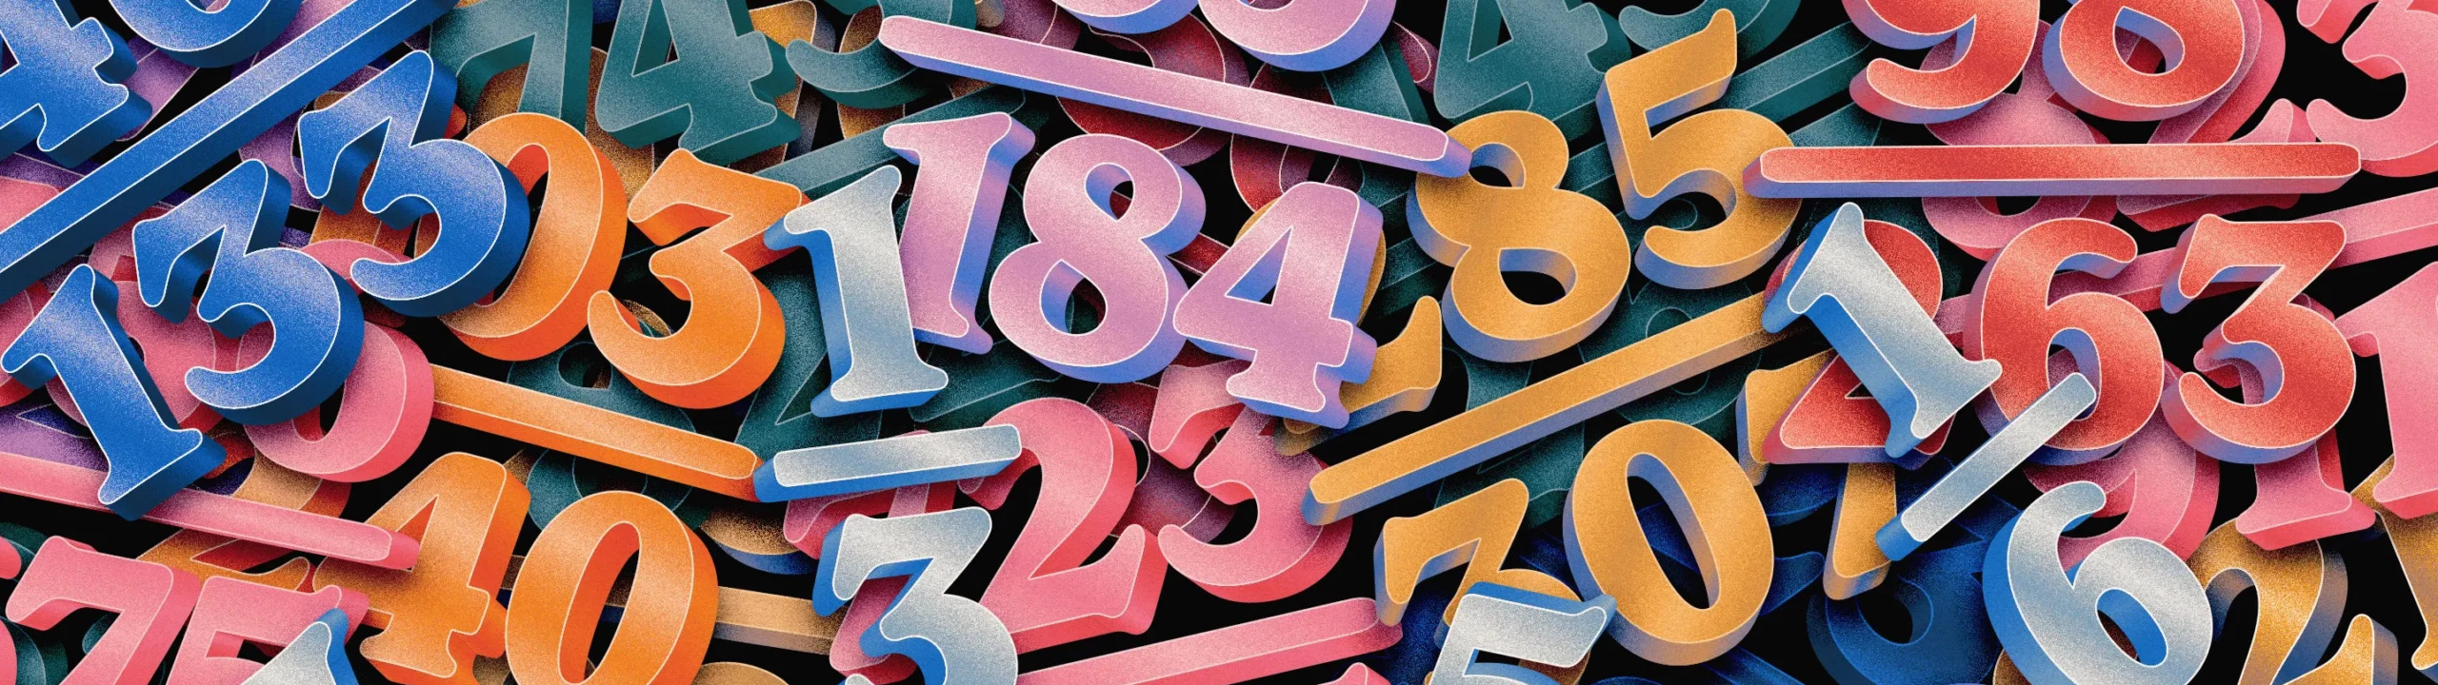
Objetivo de aprendizaje
Resolver ejercicios de sistemas de ecuaciones.

Slide 2


Métodos
Igualación
Sustitución
Reducción

Slide 3
Método de reducción
Iguala los coeficientes de una de las incógnitas y déjalos con signo distinto.
1
2
Suma las ecuaciones hacia abajo y despejar una incógnita.
3
Reemplaza la solución obtenida en una de las ecuaciones y resuelve.
4
Verifica las soluciones.

Slide 4
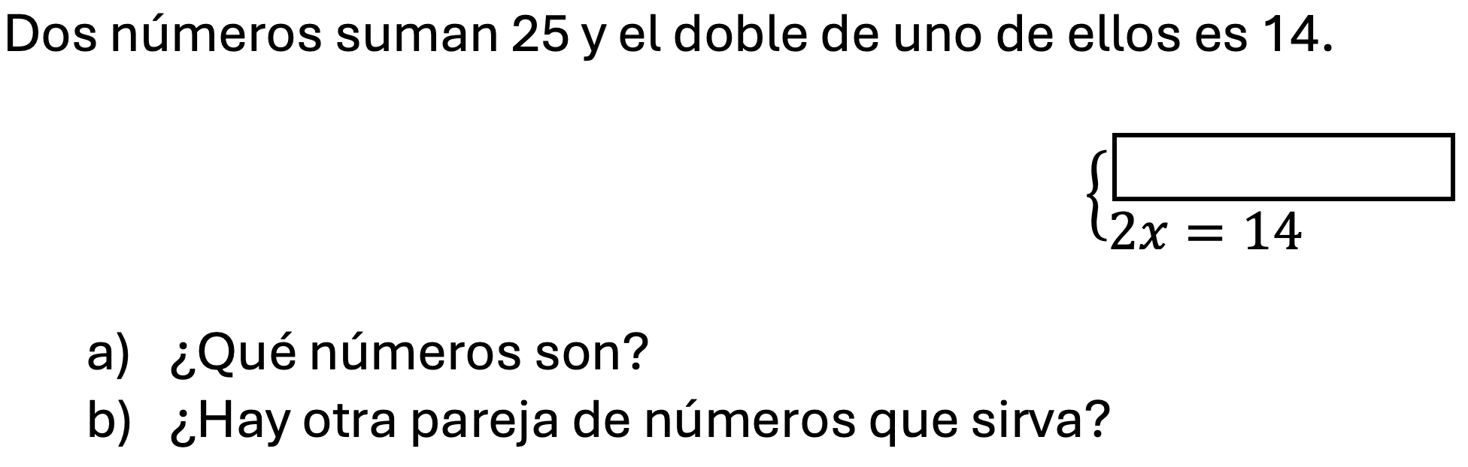
Práctica guiada

Slide 5
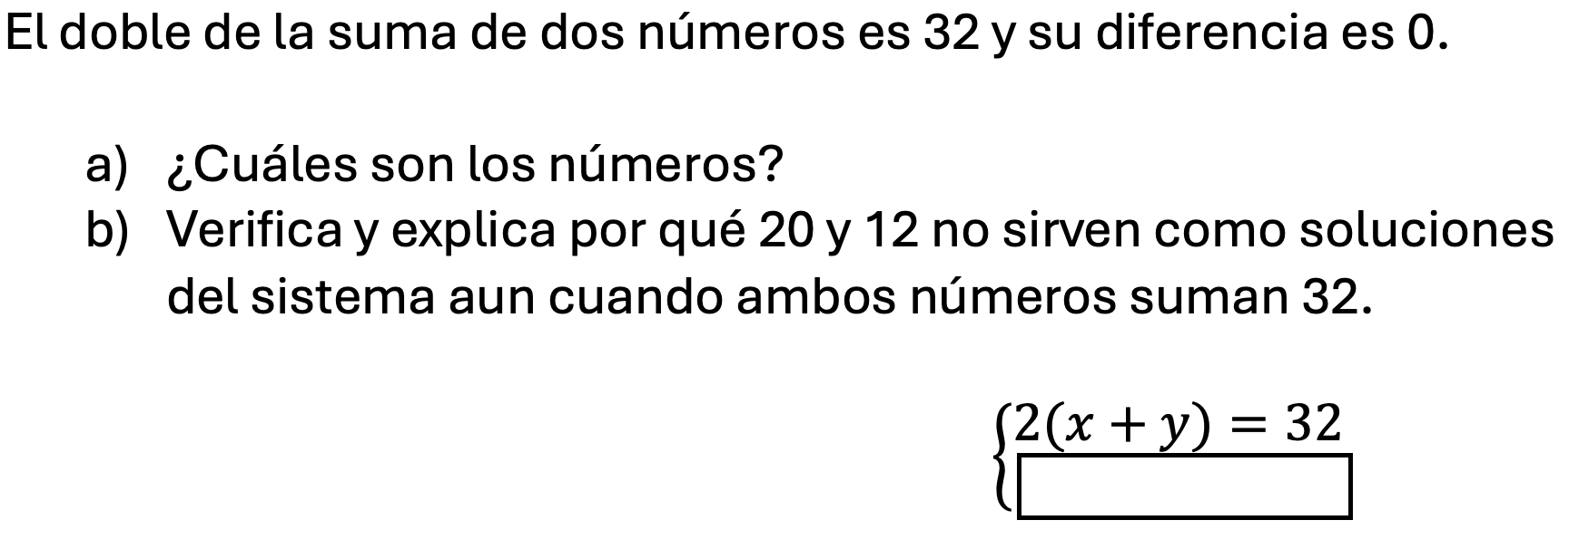
Práctica guiada

Slide 6
Práctica guiada
Una granja tiene pavos y cerdos, en total hay 58 cabezas y 168 patas. ¿Cuántos cerdos y pavos hay?

Slide 7
Práctica guiada
María es 4 años mayor que Pedro. Si la diferencia de sus edades es 5, ¿cuáles son sus edades?

Slide 8
Práctica guiada
La suma de dos números racionales es 6 y el triple de la suma de ellos es 18. De ser posible, determina cuáles son los números. Si no, justifica tu respuesta.

Slide 9
Práctica guiada
Si se divide un ángulo recto en dos ángulos agudos, de modo que uno sea el doble del otro más 3 grados, ¿cuál es la medida de cada uno?

Slide 10
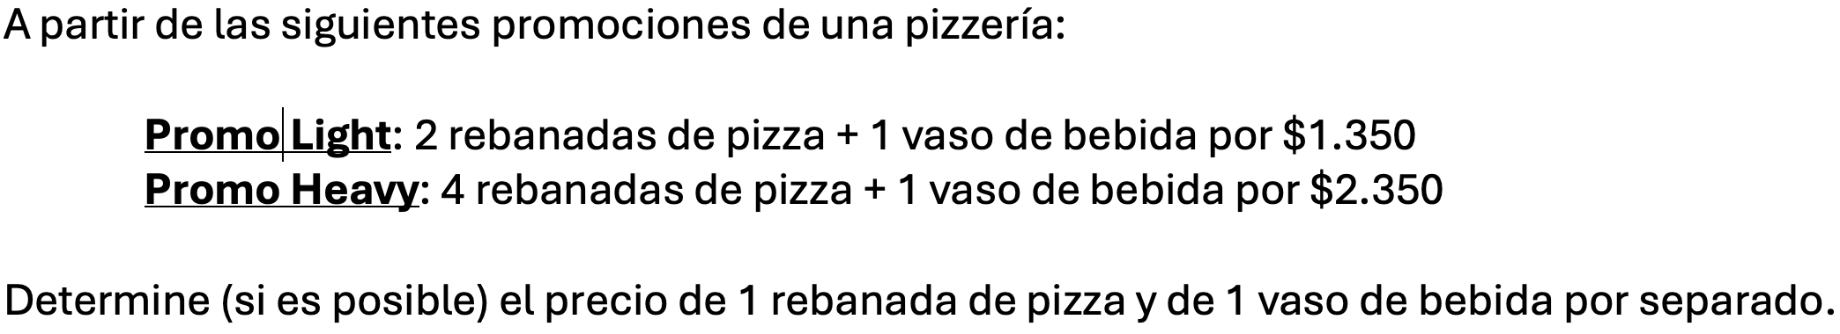
Práctica guiada

Slide 11
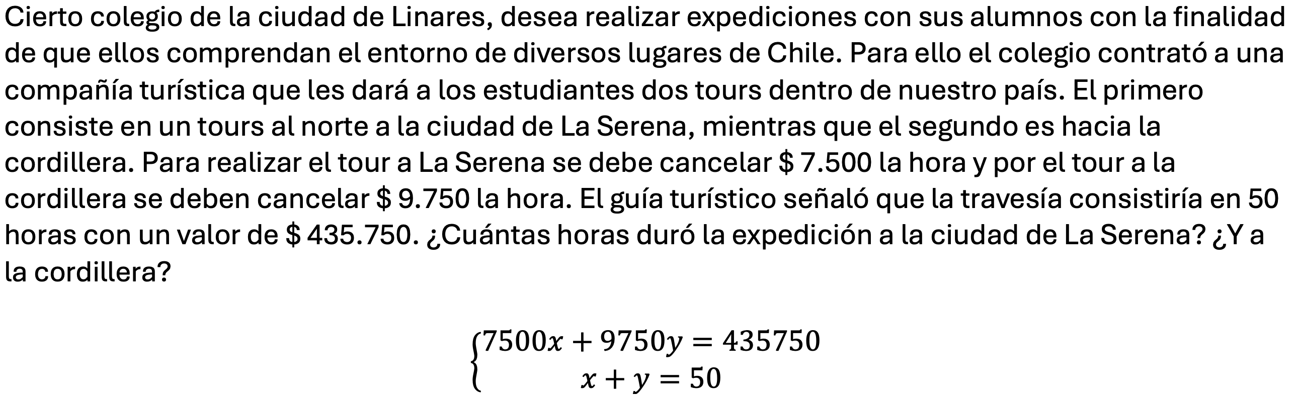
Práctica guiada

Slide 12
Práctica guiada
Si en un curso hay 25 estudiantes y el doble del número de niños es igual al triple del número de niñas…
¿Cuál es la diferencia entre el número de niños y niñas?

Slide 13
Práctica guiada
Un estudiante, obtuvo 5 puntos en una prueba de Lenguaje sobre figuras literarias que consistía en 20 preguntas de 1 punto cada una.
El profesor desea que los alumnos respondan solamente si están seguros de sus respuestas, por lo que se propuso calcular las notas obtenidas por los alumnos de la siguiente manera: cada respuesta correcta suma un punto y cada respuesta errónea resta dos puntos.
¿Cuántas preguntas ha respondido correctamente el estudiante? ¿Cuántas ha respondido erróneamente?

Slide 14
Práctica guiada
La diferencia entre dos números es 4. Si el triple del primer número aumentado en el segundo es 20, ¿cuáles son los números?

Slide 15
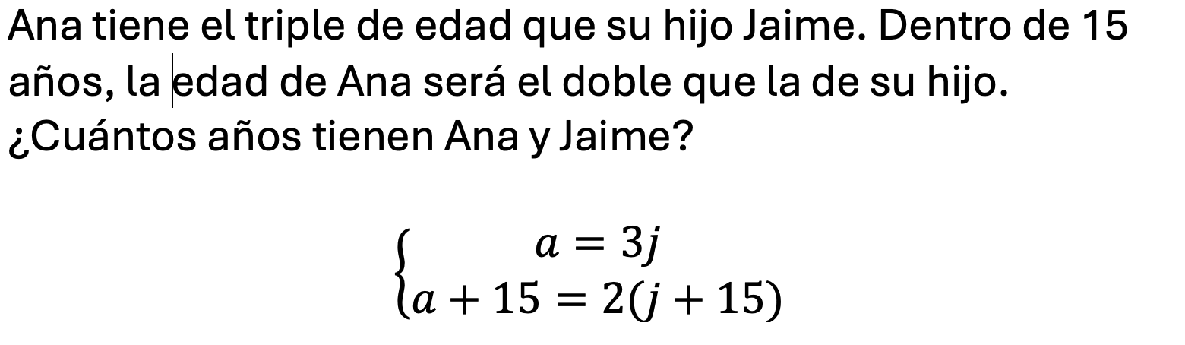
Práctica guiada

Slide 16
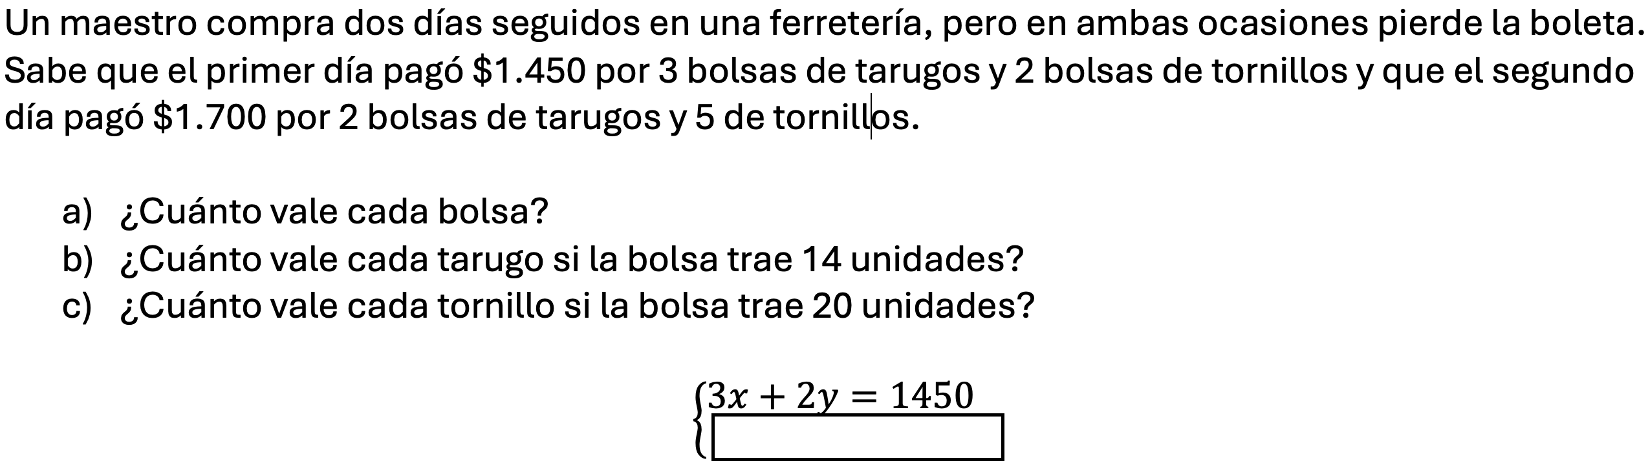
Práctica guiada

Slide 17
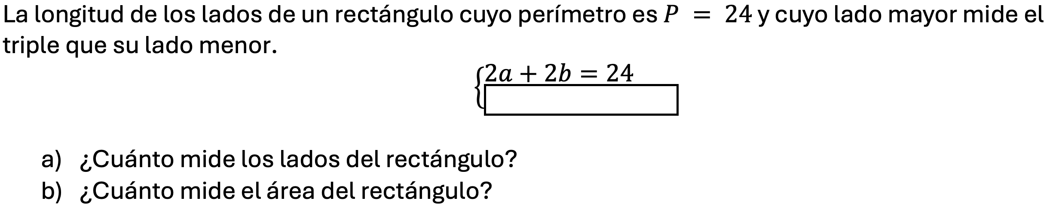
Práctica guiada

